Slide 1
A N T H R O P I C S - 1 招 股 书 解 读
5180亿美元算力承诺
背后的增长赌注
招股书第一次把前沿AI实验室的账本摊开。超过2万亿美元的目标估值，取决于2028年近2000亿美元的收入预测能否实现。
45.9亿美元
2025年收入 同比增长约12倍
近420亿美元
2025年净亏损 其中约340亿为非现金费用
5180亿美元
未来数年云、算力与基础设施义务
来源：微信公众号「404K」 | 原文：mp.weixin.qq.com/s/kV59m4KZSiuO4eExvtqvng | 整理日期：2026-09-30

Slide 2
目录 · CONTENTS
内容结构
01 招股书还没公开
现有数字分三类，完整报表要等公开版
02 收入一年增长12倍
45.9亿与年化650亿，是两把不同的尺子
03 净亏损近420亿美元
其中约340亿是非现金会计费用
04 5180亿美元算力承诺
公开合同只解释了一半
05 两家客户贡献近1/4收入
收入端随时可减，成本端锁定十年
06 创始人握50.1%投票权
公众股东买到经济权益与有限表决权
来源：微信公众号「404K」
01

Slide 3
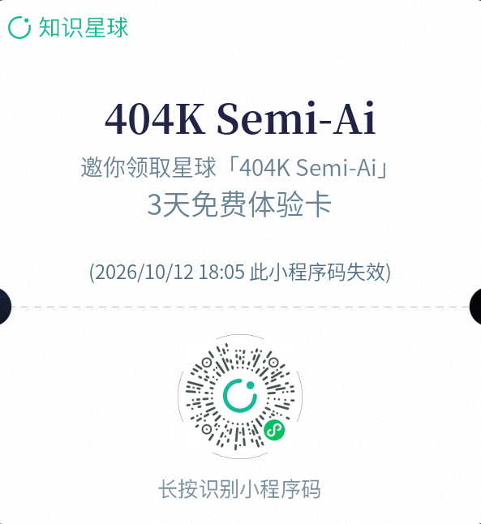
引言
一个尚未公开的招股书
▪ 9月28日，路透社根据其看到的 Anthropic 招股书副本接连发出数篇报道
▪ 公司的财务数据、治理结构和风险因素第一次进入公众视野
▪ Anthropic 对报道拒绝置评
▪ 此前这个行业的资金来自风险投资、主权基金和大型科技公司，外界只能从融资新闻里拼凑财务状况
▪ 这一条决定了后文所有数字的置信度层级：均为媒体转述，非公开披露文件
图片 1｜404K 知识星球 · 原文头图
来源标注：微信公众号「404K」
来源：微信公众号「404K」
02

Slide 4
一、上市进程
招股书还没公开，现在能确认的有哪些
6月1日
宣布向美国证监会秘密递交 S-1 注册文件草稿。公告只说明发行股数和价格尚未确定，是否上市取决于市场条件等因素。
发行要点
规则约束
按美国发行规则，公开版招股书必须在路演开始前至少 15天 披露。
9月初
路透社报道公司最早 10月中旬开始路演；招股书公开时间从原先预期的 9月第二周，推迟到 9月底。
承销团
摩根士丹利、高盛、摩根大通、花旗。
9月28日
报道称上市可能推到 11月美国中期选举之后。同日路透社发出数篇基于招股书副本的报道。
配套融资
同时在敲定一笔 150亿美元 的循环信贷额度。
9月29日
美国证监会网站上仍查不到以 Anthropic 为申报主体的公开注册文件。
竞争参照
竞争对手 OpenAI 也在 6月秘密递表，媒体报道称预计在 2027年初 之前上市。先上市的一家，定价会成为整个行业的参照。
来源：微信公众号「404K」
03

Slide 5
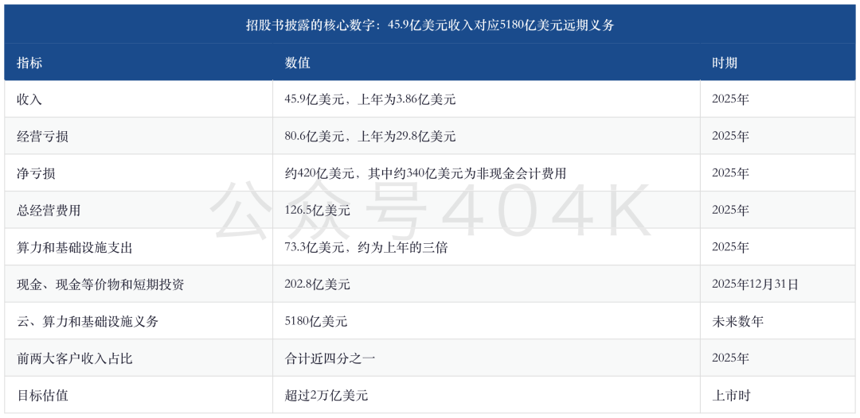
一、招股书还没公开
现有数字分成三类，可信度不同
可信度层级 | 内容 | 示例
第一类 · 路透社直接转述 | 多为约数 | 收入近46亿美元、经营亏损超80亿美元
第二类 · 财经媒体转引 | 数字更细，可相互勾稽 | 收入45.9亿 − 总经营费用126.5亿 = 经营亏损80.6亿
第三类 · 公司公告与招股文件 | 用于核对算力合同 | SpaceX、Nscale 已公开的招股文件
尚无法回答
完整的报表、附注和收入确认政策要等公开版披露 —— 现有数字还回答不了毛利率和现金流 的问题。
关键勾稽
45.9 − 126.5 = 80.6
三个数字内部自洽，说明媒体转述之间没有失真。
完整数据表见左图 ↓
图片 2｜招股书披露的核心数字：45.9亿美元收入对应5180亿美元远期义务
来源标注：微信公众号「404K」（整理自路透社及多家媒体转述的招股书数据）
来源：微信公众号「404K」
04

Slide 6
一、行业坐标
第一家上市的前沿AI实验室
▪ Anthropic 成立只有 五年，招股书里的判断是：AI 对全球经济的改变会超过 工业化、电力和互联网
▪ 此前这个行业的资金来自风险投资、主权基金和大型科技公司
▪ 外界只能从 融资新闻 里拼凑财务状况
▪ 竞争对手 OpenAI 也在 6月秘密递表，媒体报道称预计在 2027年初之前上市
从「看不见」到「有价格」
此前
融资新闻拼凑
6月
秘密递交 S-1
9月28日
招股书副本被媒体看到
先上市的一家，定价会成为整个行业的参照。
一旦 Anthropic 完成定价，OpenAI 及其他前沿实验室的估值将被直接重估。
待定
公开版招股书 / 定价
来源：微信公众号「404K」
05

Slide 7
二、45.9亿美元和年化650亿美元是两把尺子
收入一年增长12倍
3.86亿
2024年收入（美元）
45.9亿
2025年收入（美元）
约12倍
同比增长倍数
云渠道的双重身份
Claude 同时在 Amazon、谷歌和微软三家云平台上销售。
分销网络
云平台把 Claude 分发给企业客户，是收入的主要触点。
算力来源
同时也是算力的供给渠道 —— 这决定了后面的合同结构和总额/净额确认问题（见 P11）。
收入三块来源
API 按用量付费
企业和开发者通过 API 付费。花旗估算 2025年约 86% 来自 API。
Claude 订阅
个人和团队订阅。2026年2月下旬登上苹果美国区免费应用榜首位。
Claude Code
编程工具。2025年5月向公众开放，2026年2月年化收入超 25亿美元。
来源：微信公众号「404K」
06

Slide 8
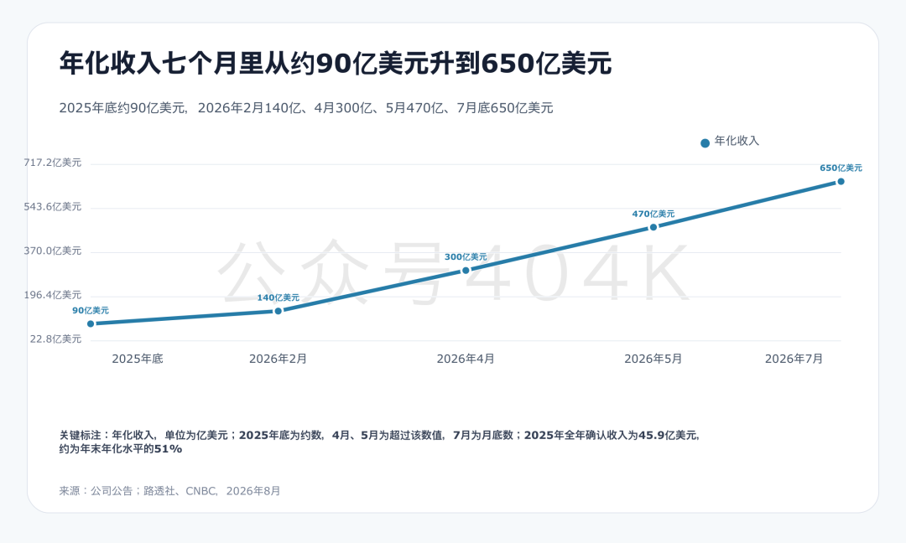
二、两种口径
45.9亿 vs 年化650亿：为什么差一倍
▪ 45.9亿美元比很多人印象中小 —— 公司融资公告里一直使用的是 年化收入
▪ 年化收入轨迹：2025年底约90亿 → 2026年2月140亿 → 4月超300亿 → 5月初超470亿 → 媒体报道7月底超650亿美元
▪ 一些报道曾把2025年全年收入写成约100亿美元，用的其实是 年末的年化水平
为什么差一倍
年化收入取的是最新月份，全年收入是12个月的累加。
收入从年初低位爬到年末约90亿美元的年化水平，全年累加下来只有年末年化值的 51% 上下。
对一家每年增长十倍的公司，任何时点的年化收入都会大幅高于过去12个月的实际收入。
二者回答的不是同一个问题。
图片 3｜年化收入七个月里从约90亿美元升到650亿美元
来源标注：微信公众号「404K」（公司公告、路透社、CNBC，2026年8月）
来源：微信公众号「404K」
07

Slide 9
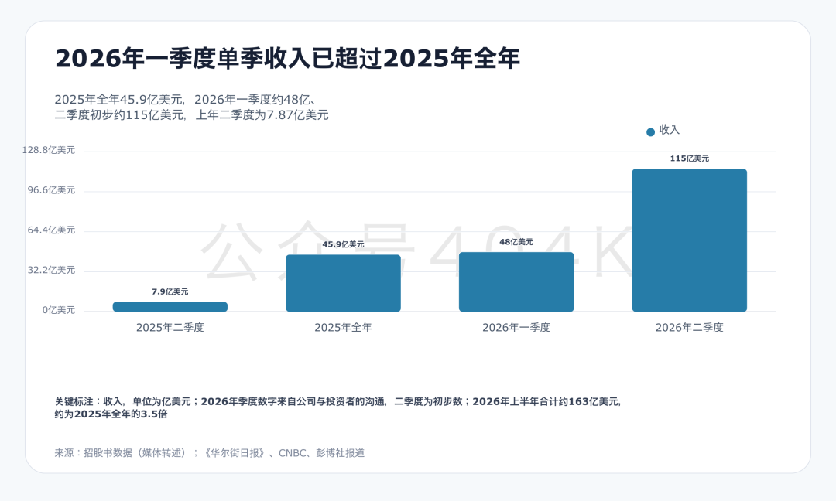
二、增长在加速
一季度单季收入已超过2025年全年
48亿
2026年一季度（美元）
115亿
2026年二季度初步（美元）
14倍
同比增长（上年同期7.87亿）
3.5倍
上半年163亿 / 2025年全年
来源层级提示
这些季度数字来自 公司与投资者的沟通，不在目前已披露的招股书内容里。信息源可靠性低于前面几页。
图片 4｜2026年一季度单季收入已超过2025年全年
来源标注：微信公众号「404K」（招股书数据媒体转述；《华尔街日报》、CNBC、彭博报道）
来源：微信公众号「404K」
08

Slide 10
二、增长质量
增长从哪里来：企业客户扩张 + 自有产品放量
企业客户扩张
增长质量的两个证据
▪ 百万美元级客户数量两个月翻倍 → 大客户在复购，而非一次性尝鲜
▪ Claude Code 一半以上收入来自企业 → 自有产品已不只是开发者工具
▪ 年化消费超 100万美元 的客户：2月公告时超500家 → 4月超1000家，不到两个月翻一倍
▪ 超过 10万家 客户通过 Amazon 的 Bedrock 平台使用 Claude
▪ 2025年2月披露：《财富》十强企业中 八家 是 Claude 客户
自有产品与消费者端
招股书的归因
招股书写明：客户用量和由此带来的收入是由新模型驱动的。
这是「模型能力 = 收入」的直接表述，也是判断未来增速的核心前提。
▪ Claude Code：2025年5月向公众开放 → 2026年2月年化收入超 25亿美元，年初以来翻一倍多
▪ Claude Code 收入中 一半以上来自企业客户
▪ 消费者端：Claude 在2026年2月下旬登上苹果美国区免费应用榜首位
来源：微信公众号「404K」
09

Slide 11
二、收入确认
尚未回答的问题：云渠道收入按总额还是净额确认？
▪ 已披露内容 没有回答 这个问题
▪ SemiAnalysis 曾估计：二季度 Anthropic 超过 40% 的年化收入来自 Amazon Bedrock 等间接渠道
按总额确认
100美元收入 + 一笔渠道成本
按净额确认
扣除渠道分成后的收入
收入规模和毛利率都会不同。
公开版招股书的 收入确认政策和分渠道披露，决定了 45.9亿美元 和 650亿美元 各有多少可以直接留在公司账上。
来源：微信公众号「404K」
10

Slide 12
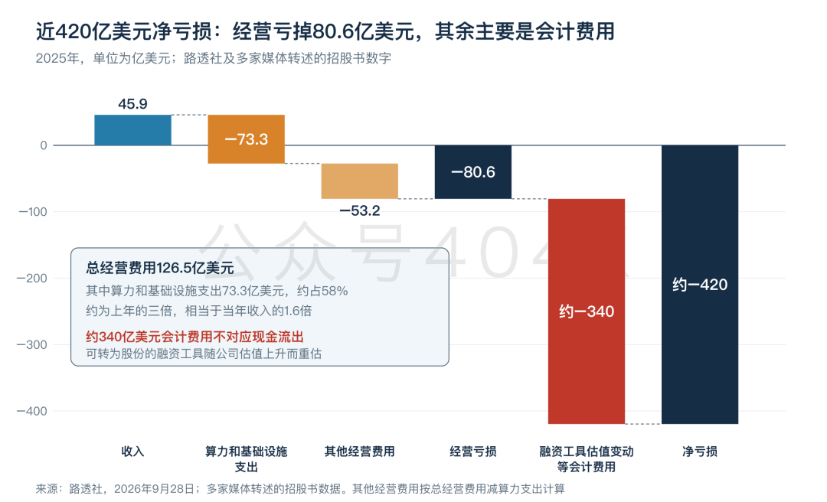
三、亏损拆解
近420亿美元净亏损里，经营亏掉的是80.6亿美元
▪ 2025年净亏损近 420亿美元，是收入的 九倍多
▪ 其中约 340亿美元 是一笔会计费用：公司此前的部分融资未来可转换成股份，公司估值上升 → 融资工具的估算价值跟着上升 → 差额计入当期损失
▪ 2025年投后估值：3月的 615亿美元 → 9月的 1830亿美元
▪ 这笔费用 不对应现金流出；融资工具转成股份后，相应费用也不再发生
80.6亿
2025年经营亏损（美元）
29.8亿
2024年经营亏损（美元）
2024年也有同样落差 —— 当年净亏损约83亿美元，远高于经营亏损。
看这家公司烧钱的速度，应当以 80.6亿美元 为起点。
图片 5｜近420亿美元净亏损：经营亏掉80.6亿美元，其余主要是会计费用
来源标注：微信公众号「404K」（路透社，2026年9月28日；多家媒体转述的招股书数据）
来源：微信公众号「404K」
11

Slide 13
三、成本与盈利
58%花在算力，2026年出现第一个盈利信号
钱主要花在算力上
2026年的第一个盈利信号
▪ 2025年总经营费用 126.5亿美元
▪ 其中算力和基础设施支出 73.3亿美元，约占 58%，是2024年的 三倍
▪ 相当于当年收入的 1.6倍 —— 每收入1美元，先付出1.6美元算力成本
▪ 其余约53亿美元是人员、销售和其他费用，具体构成目前没有披露
▪ 亏损绝对额在扩大，相对收入的比例在收窄：经营亏损/收入从2024年的 7.7倍 降到2025年的 约1.8倍
▪ 按增长190%倒推，2024年每1美元收入对应算力支出超6美元，2025年降到1.6美元
▪ 《华尔街日报》5月报道：公司预计二季度实现经营利润 5.59亿美元（含模型训练成本，不含股权激励）
▪ 8月报道：二季度 调整后经营利润为正
▪ 公司同时提示：算力和训练支出还要增加，全年未必保持盈利
▪ 去年夏天公司对投资者的说法还是 至少到2028年 才能全年盈利
口径不可直接相连
招股书的经营亏损是 会计准则口径，季度经营利润是 剔除股权激励后的调整口径。
质疑者的算法：2025年花掉126.5亿，换来45.9亿收入 —— 该算法成立的前提是 成本和收入同步增长。
算力 58%
其他 42%
73.3亿 算力与基础设施 | 53.2亿 其他经营费用 | 合计 126.5亿
来源：微信公众号「404K」
12

Slide 14
四、义务规模
5180亿美元算力承诺，公开合同只能解释一半
5180亿美元
云、算力和基础设施上的义务合计 · 路透社原文：未来数年
必须纠正的流传错误
部分转载把期限写成了「未来一年」—— 路透社原文的说法是 「未来数年」。
▪ 已经公开的合同可以解释其中一部分（见下页）
▪ 5180亿美元的 统计截止日、是否 包含可以取消的部分，要等公开版招股书的 合同义务表
▪ 公开版招股书披露的合同义务表，是判断这笔承诺真实量级的唯一依据
约71倍
2025年算力和基础设施支出的 73.3亿
约113倍
2025年收入 45.9亿
量级直觉
2025年全年算力支出 73.3亿，承诺 5180亿。
这意味着未来几年算力开支必须高速、且满负荷地转化为收入。
约8倍
7月底年化收入 650亿
来源：微信公众号「404K」
13

Slide 15
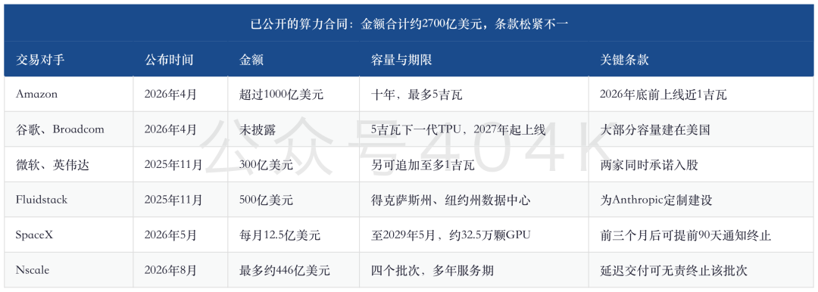
四、合同风险
条款松紧不一，信用层层传递
信用传递链条
Nscale
履行 Anthropic 合同所需的融资还没有拿到任何有约束力的承诺，它要凭这份合同去融资建设。
▼ 压力向下传导
图片 6｜已公开的算力合同：金额合计约2700亿美元，条款松紧不一
来源标注：微信公众号「404K」（公司公告与交易对手的招股文件）
SpaceX
风险因素写明：部分算力客户可能尚未实现正现金流，要靠外部资本来履行付款义务。
▪ SpaceX 合同：执行到期合计约 450亿美元；最初三个月过后，任何一方提前 90天 通知即可终止
▪ Nscale 合同：付款以交付和服务可用性达标为前提；任一批次未能按期交付，Anthropic 有权 无责终止该批次
▪ 月度可用率持续不达标，Anthropic 也可终止协议
▪ 对 Anthropic 而言保留了退出余地；对供应商而言，账上的合同金额并不等于确定的收入
▪ 几笔公开金额相加约 2700亿美元，相当于5180亿美元的一半多一点，其余对应金额未披露的合同
▼ 压力向下传导
Anthropic
能否按期付款，又取决于自身的收入增长和融资。
每一环都把下一环的合同当作信用基础，任何一环放慢，压力都会沿着链条传回来。
来源：微信公众号「404K」
14

Slide 16
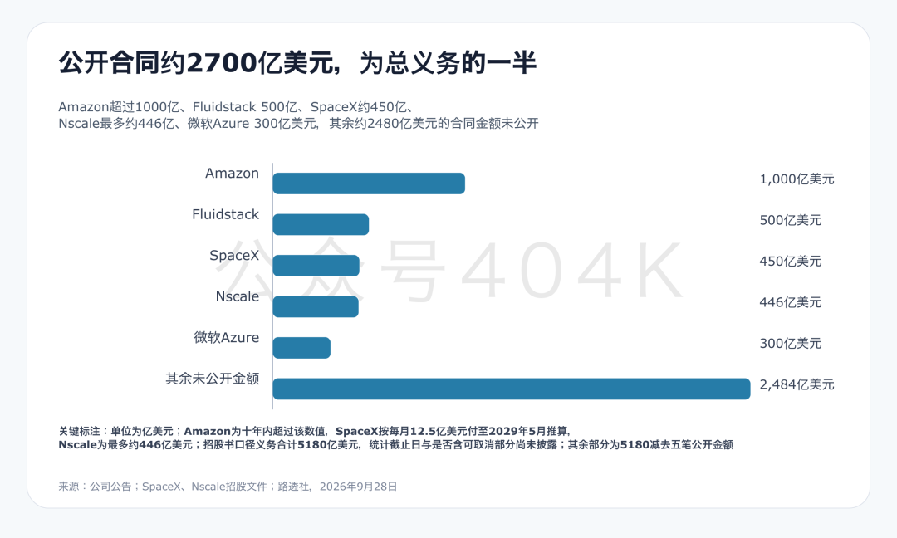
四、金额拆解
5180亿美元的构成：公开合同只占一半
约2700亿
已公开合同合计（美元）
约2480亿
未披露部分（美元）
其余部分对应的是金额没有披露的合同。
5180亿美元的统计截止日、是否包含可以取消的部分，要等公开版招股书的合同义务表。
图片 7｜公开合同约2700亿美元，为总义务的一半
来源标注：微信公众号「404K」（公司公告；SpaceX、Nscale 招股文件；路透社，2026年9月28日）
来源：微信公众号「404K」
15

Slide 17
四、交易结构
投资方和供应商高度重叠
交易对手 | 投资承诺 | 采购承诺
Amazon | 此前已投80亿，4月再投50亿，承诺未来最多追加200亿美元 | 十年内采购超 1000亿美元
微软 | 承诺投资最多 50亿美元 | 购买 300亿美元 的 Azure 算力
英伟达 | 承诺投资最多 100亿美元 | —
美光 / 三星 / SK海力士 | 5月H轮以战略基础设施伙伴身份参与 | 存储供给直接锁定
好处
资金在入股和采购之间循环，提前锁定了紧缺的算力和存储供给。
代价
外界更难判断这些交易的定价是否公允 —— 关联交易部分的定价无法从外部验证，这会影响招股书里关联交易章节的解读。
来源：微信公众号「404K」
16

Slide 18
四、供应链
承诺流向三类硬件：多元化的硬件策略
Amazon
自研 Trainium2 至 Trainium4 芯片和 Graviton 处理器
公司称已有超过 100万颗 Trainium2 芯片用于训练和运行 Claude
谷歌 + Broadcom
下一代 TPU
两家公司联合提供
微软 / SpaceX / Nscale
英伟达 GPU
其中 Nscale 的合同指定部署 Vera Rubin NVL72 系统
公司的自我解释
不同的工作负载可以放到最合适的芯片上。4月公告承认消费者用量激增影响了高峰时段的可靠性和性能 —— 需求在排队，缺的是供给。
承诺规模五个月扩大到三倍多
花旗4月底统计：Anthropic 累计签下约 15吉瓦算力，对应金额超 1500亿美元；招股书口径的义务是 5180亿美元。
这个判断如果成立，提前锁定算力就是在锁定未来的收入；如果需求增速回落，固定的采购义务会变成负担。
来源：微信公众号「404K」
17

Slide 19
五、客户集中度
两家客户贡献近四分之一收入
各约12%
两家各自占比
各约5.5亿
按45.9亿计算（美元）
约11亿
两家合计（美元）
约86%
2025年来自API
大客户采购不完全取决于模型好坏
这类客户的特殊之处在于，它们自己也在多个模型之间切换，还可能与 Anthropic 的竞争对手结盟。
案例 · 编程工具 Cursor
▪ SpaceX 招股书披露双方有合作安排
▪ SpaceX 还持有收购 Cursor 的选择权
▪ SpaceX 旗下的 xAI 正是 Anthropic 的竞争对手
▪ 招股书风险因素提示：许多最大的客户 没有签订长期合同，可以削减或停止支出
▪ 两家客户的身份 没有披露。市场的猜测集中在两类：以 Claude 为底层模型的编程工具、转售 Claude 的云平台
▪ 有报道称这两家属于 直接客户，前一种可能性更大
▪ 花旗此前估算 2025年收入中约 86% 来自 API，少数几家大量调用 API 的公司占较高比例，与该结构相符
无论 Cursor 是否属于那两家客户，这个例子都说明：大客户的采购决定并不完全取决于模型好坏。
来源：微信公众号「404K」
18

Slide 20
五、期限错配
最核心的财务风险：两端期限不匹配
收入端
短期 · 可变
大客户随时可以减少用量。
招股书明示：许多最大的客户没有签订长期合同，可以削减或停止支出。
2025年近 1/4 收入来自两家客户，各占约 12%。
成本端
长期 · 刚性
公司对供应商的承诺以年计算，最长的达到十年。
5180亿美元义务中，Amazon 一项即为十年期、超过1000亿美元。
公开合同约2700亿美元，其余约2480亿美元条款尚未披露。
两端期限不匹配，是这门生意最核心的财务风险。
来源：微信公众号「404K」
19

Slide 21
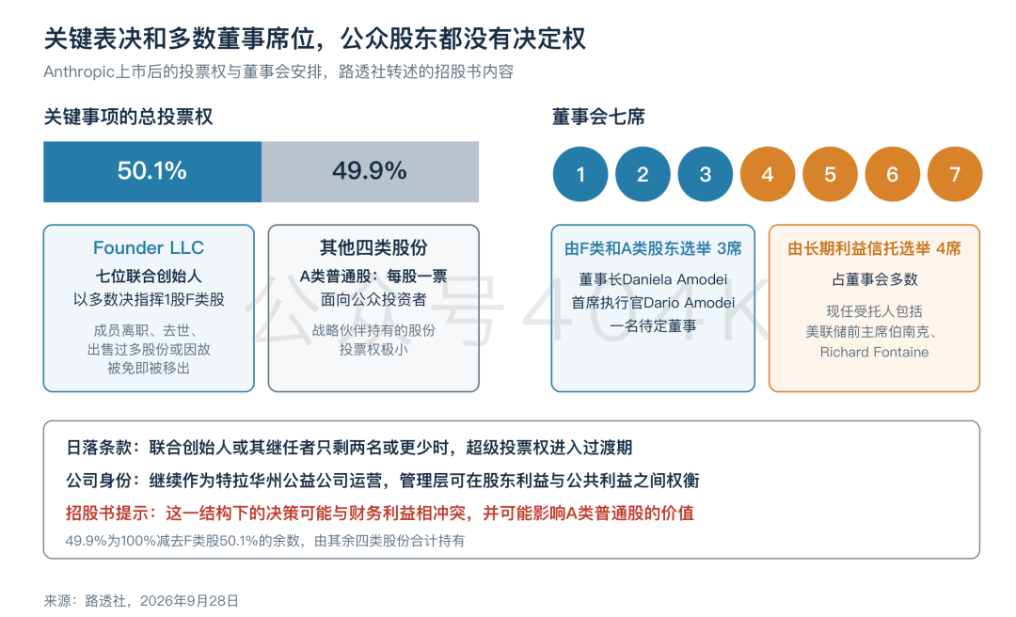
六、治理结构
创始人握有50.1%投票权
董事会七席如何产生
3席
董事长 Daniela Amodei、首席执行官 Dario Amodei 和一名待定董事
由 F 类和 A 类股东选举产生
4席
其余四名董事由长期利益信托选举，占董事会多数
信托现任受托人包括美联储前主席伯南克、国家安全专家 Richard Fontaine
图片 8｜关键表决和多数董事席位，公众股东都没有决定权
来源标注：微信公众号「404K」（路透社，2026年9月28日）
除 F 类股外另有四类股份：A类普通股每股一票，面向普通投资者；战略伙伴持有的股份只有极小的投票权。
▪ 公司新设 Founder LLC，最初由七位联合创始人组成，七人以多数决指挥 一股 F 类股
▪ 这一股在关键公司事项上拥有总投票权的 50.1%，包括部分董事的选举和其他提交股东表决的事项
来源：微信公众号「404K」
20

Slide 22
六、代价
招股书没有回避这一点
招股书原文提示
公司结构可能导致一些决策与短期、中期或长期的财务利益和经营表现相冲突，并可能对 A类普通股的价值产生负面影响。
主动放弃的市场
图像生成 · 视频生成
商业吸引力强、竞争激烈、收入确定性高的品类。
换来的资源
▪ 研究方向的算力投入
▪ 模型安全方面的优先事项
▪ 仅对有限客户开放的 Mythos Preview
▪ 公司还将继续以 特拉华州公益公司 的身份运营 —— 法律上允许管理层在 股东利益和公共利益 之间权衡
▪ 这种权衡已经体现在实际经营决策里：招股书称，公司 选择不开发图像和视频生成 等有商业吸引力的产品，把算力留给 研究和安全 方面的优先事项
▪ 网络安全能力突出的 Mythos Preview 模型，只对有限的客户开放
招股书主动写出「可能对A类普通股价值产生负面影响」，在同类文件中罕见 —— 通常会尽量淡化。
来源：微信公众号「404K」
21

Slide 23
六、与SpaceX对比
控制权交给一个七人集体
SpaceX 上市路径
上市把权力集中在马斯克手中 —— 单一创始人控制。
Anthropic 上市路径
把权力分散到核心高管群体 —— 七人集体以多数决指挥一股F类股。
招股书设置了退出条款
成员退出机制
成员离职、去世、出售过多股份或因故被免，都会被移出 Founder LLC。
创始人也面临流动性约束。
日落条款
当联合创始人或其继任者只剩两名或更少时，超级投票权开始进入日落过渡期。
这是这套治理结构的关键缓冲。
评价这套结构，要同时看 50.1%的集中度 和 日落机制的存在。
来源：微信公众号「404K」
22

Slide 24
六、薪酬
薪酬水平与股权承诺
薪酬构成
主要是 股票和期权奖励。
在创始人持股比例极高的结构下，股权薪酬的实际价值远超名义金额。
Dario Amodei
近1800万美元
首席执行官 · 2025年薪酬
Daniela Amodei
1640万美元
董事长 · 2025年薪酬
联合创始人在招股书中承诺
把个人所持公司股权的 80% 用于慈善
参照：F类股占 50.1% 总投票权，创始人个人持股对应的经济权益相当可观。这一条与特拉华州公益公司身份是自洽的。
来源：微信公众号「404K」
23

Slide 25
六、给投资者的判断题
公众股东买到的是经济权益和有限的表决权
这套结构是折价还是溢价，取决于投资者是否相信它能减少重大安全事故和监管冲突。
✓ 相信的人
会把它看作一种保险 —— 愿意为降低重大安全事故和监管冲突的概率，接受一部分确定的股东回报让渡。
✗ 不相信的人
会把它看作对股东回报的约束 —— 在一个每年增长十倍的公司里，放弃对图像、视频等高确定性收入的追逐，代价难以估量。
本质上是一个关于「安全事故概率」的赌注。 如果 Anthropic 的模型能力持续领先，公益公司身份是护城河；如果出现重大安全事故，这个结构的成本会立刻显现。
来源：微信公众号「404K」
24

Slide 26
总结
核心结论
01
招股书尚未公开，现有数字是媒体转述
可信但不完备。毛利率、现金流、收入确认政策，要等公开版招股书。
02
增长是真实的，已跨越盈亏平衡的门槛
2025年收入45.9亿（增长约12倍）；2026年上半年163亿（3.5倍于上年全年）；二季度首次出现调整后经营利润为正。
03
真实经营亏损是80.6亿美元，不是420亿
净亏损中约340亿是非现金会计费用，不对应现金流出。判断烧钱速度要以80.6亿美元为起点。
04
5180亿美元承诺是最大的单点风险敞口
公开合同2700亿，条款松紧不一；信用沿供应链层层传递；未披露的约2480亿条款未知。
来源：微信公众号「404K」
25

Slide 27
总结 · 行动建议
需要持续跟踪的六件事
跟踪项 | 观察点
公开版招股书披露 | 收入确认政策（总额/净额）、分渠道收入拆分、毛利率
合同义务表 | 5180亿美元的统计截止日、可取消部分占比、未披露的约2480亿条款
客户集中度 | 2026年上半年前两大客户收入占比，验证「旧照片」推断
成本效率 | 算力支出/收入比（2024年超6美元 → 2025年1.6美元）能否继续下降
盈利持续性 | 2026年全年是否保持盈利（公司已明确提示未必）
定价公允性 | 投资方与供应商重叠部分的关联交易定价能否被外部验证
这份招股书真正的价值不在于给出一个答案，而在于第一次把问题摆到了台面上。
一家前沿AI实验室的算力承诺是它当年收入的 113倍 —— 这个比例是否可持续，公开版招股书会给出第一批答案。
免责声明（原文）：本内容基于公开资料和研报数据整理，不构成任何投资建议，不代表任何个人观点，仅供学习参考，请理性阅读。
来源：微信公众号「404K」
26

Slide 28
附录 · 共11张，均已按原文顺序嵌入
原文全部图片清单
序号 | 文件 | 图注（原文 alt / 内容） | 所在页
1 | 01_header.png | 404K 知识星球（原文头图） | P03
2 | 02_45.9_vs_5180.png | 招股书披露的核心数字：45.9亿美元收入对应5180亿美元远期义务 | P05
3 | 03_run_rate_path.png | 年化收入七个月里从约90亿美元升到650亿美元 | P08
4 | 04_quarterly_revenue.png | 2026年一季度单季收入已超过2025年全年 | P09
5 | 05_net_loss_bridge.png | 近420亿美元净亏损：经营亏掉80.6亿美元，其余主要是会计费用 | P12
6 | 06_contracts_2700.png | 已公开的算力合同：金额合计约2700亿美元，条款松紧不一 | P15
7 | 07_compute_contracts.png | 公开合同约2700亿美元，为总义务的一半 | P16
8 | 08_governance.png | 关键表决和多数董事席位，公众股东都没有决定权 | P21
9 | 09_planet_qr.png | 研报平权知识星球 | P29
10 | 10_placeholder.png | 信息自留地知识星球 | P29
11 | 11_cover.png | 公众号封面图 | P29
原图副本位于 PPT 同目录下的 images 文件夹，可直接用于二次编辑。
来源：微信公众号「404K」
27

Slide 29


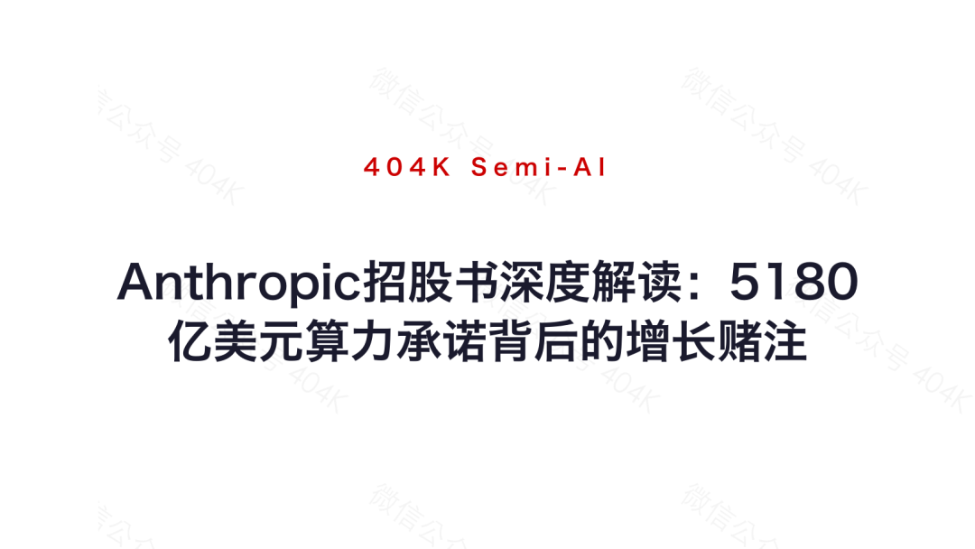
附录 · 与正文内容无关
文末推广配图（原文留存）
图片 9｜研报平权知识星球
来源标注：微信公众号「404K」
图片 10｜信息自留地知识星球
来源标注：微信公众号「404K」
图片 11｜公众号封面图
来源标注：微信公众号「404K」
原文剩余 30% 章节 可在知识星球查看，完整原文及参考报告原文已发布。
本内容基于公开资料和研报数据整理，不构成任何投资建议。
来源：微信公众号「404K」
28

